Slide 1
«Проект «Неделя дружбы»
(неделя психологии)
в детском саду, как форма работы педагога-психолога по созданию условий для эмоционального
благополучия всех участников образовательного процесса в ДОУ».
Козловская Юлия Владимировна
педагог-психолог МБДОУ Детский сад №66 «Непоседы»
г. Мытищи

Slide 2
Цель недели психологии: создание условий для эмоционального благополучия всех участников образовательного процесса, благоприятного психологического климата в ДОУ, вовлечение детей, педагогов и родителей в совместную деятельность формирование интереса к психологии.
Задачи недели психологии:
создать благоприятный микроклимат в ДОУ и группах;
раскрыть возможности психологической службы ДОУ и новые формы работы с детьми и взрослыми;
формировать интерес взрослых к миру ребёнка, стремление помогать ему в индивидуально-личностном развитии;
повысить психологическую компетентность педагогов и родителей ДОУ.
Участники: дети, родители, педагоги ДОУ.

Slide 3
Мероприятия недели. При проведении необходимо учитывать «двуслойность» проведения мероприятий (фигура и фон).
Фигурами являются центральные мероприятия дня:
1 день – «День настоящего друга»,
2 день – «День доброты»,
3 день – «День творчества и самовыражения»,
4 день – «День дружной семьи».
Фоном являются развешиваемые по детскому саду материалы психологических стендов недели, цитаты с картинками («О смысле жизни, воспитании, настроении, дружбе, счастье, семье и т.п.).

Slide 4
Неделя психологии в детском саду «Неделя дружбы»
План мероприятий:
Дата День недели | Тема дня | Группы
 |  | Младшие | Средние | Старшие, подготовительные
28 марта понедельник | «День настоящего друга» | Дети: 1.Беседа о дружбе. 2. Чтение художественной литературы: «Теремок» обр. Ушинского, «Игрушки» А. Барто 3.Групповые игры, направленные на сплочение коллектива, сотрудничество(по возрасту на прогулке и в помещении группы) | Дети: 1.Беседа о дружбе. «Кто такой друг» 2. Чтение художественной литературы: «Игрушки» А. Барто, Г. Остер «Советы непослушным детям», Л. Н. Толстой «Два товарища», И. Калинина «Как Сашу обожгла крапива» 3. Рисование портрета друга 4.Групповые игры, направленные на сплочение коллектива, сотрудничество (по возрасту на прогулке) | Дети: 1.Беседа о дружбе. 2.Игра «Ситуации» 3.Работа с пословицами и поговорками 4.Игра «Я – Всезнайка» (подг. гр.) 5.Групповые игры, направленные на сплочение коллектива, сотрудничество (по возрасту на прогулке)
 |  | Педагоги: 1. Игра «Тайный друг» (муз.зал 13.15) | Педагоги: 1.Игра «Тайный друг» (муз.зал 13.15) | Педагоги: 1.Игра «Тайный друг» (муз.зал 13.15)
 |  | Для родителей : материалы психологических стендов недели | Для родителей : материалы психологических стендов недели | Для родителей : материалы психологических стендов недели

Slide 5
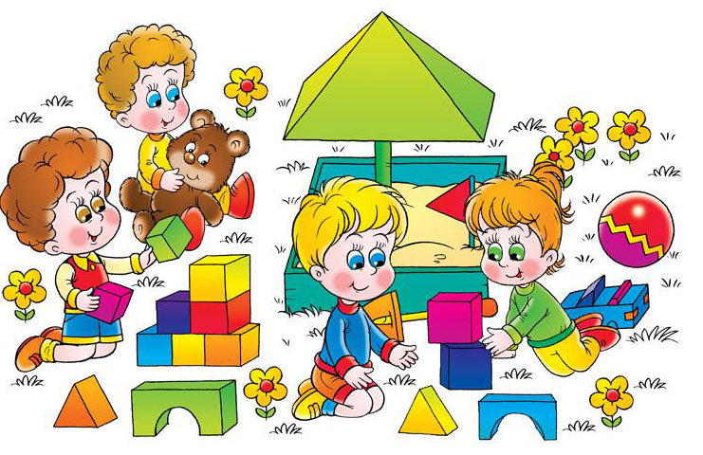
«КАК НАУЧИТЬСЯ ДРУЖИТЬ?»
Кейс учебно-методических материалов
для занятий с детьми старшего дошкольного возраста в рамках проведения «Недели дружбы» в детском саду №66 «Непоседы» по теме:

Slide 6
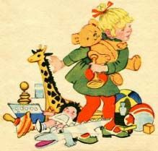
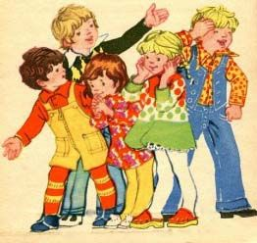
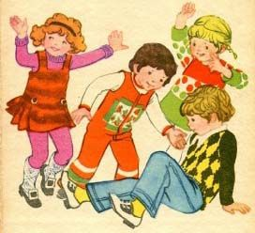
БЕСЕДА О ДРУЖБЕ
Педагог предлагает детям послушать историю, которая случилась в одном детском саду:
Нехорошая история
У ребят сегодня Рая Отобрала самолёт, Медвежонка, попугая, Паровоз и пароход.
Утку, дудку, крокодила Утащила в уголок, И рукой загородила, Чтоб никто отнять не мог,
А ребята говорят:
– Забирай хоть всё подряд,
Обойдёмся мы без мишки,
Нам не нужен пароход,
Поиграем в кошки-мышки,
Чур, я – мышка,
Чур, я – кот.
Вот за кошкою вприпрыжку
Побежал Никита-кот…
Хорошо Наташу-мышку
Охраняет хоровод!
Пропустили мышку в круг –
Опустили двадцать рук:
– Убирайся, хитрый кот,
Для тебя закрыт проход! –
Все так весело играют
И хохочут, и шумят,
А в углу у бедной Раи
Не идёт игра на лад;
У неё томится утка, –
Не ныряет, не плывёт;
У неё певунья-дудка
Скучным голосом поёт!
Не сдержала Рая слёз,
Рая нос повесила;
У неё игрушек – воз,
А играть невесело! (Е. Серова)
Педагог читает детям стихотворение:
Очень жить на свете туго
Без подруги или друга.
Без тебя и твой щенок
Нестерпимо одинок.
Педагог спрашивает у каждого ребёнка, кто его лучший друг и почему им хорошо вместе.
Делают вывод: друг – это тот, с кем тебе интересно, хорошо, кого ты рад видеть, кто всегда поможет в беде, который успокоит и поможет, с кем у тебя много общего.
Вопросы детям: Почему так произошло? Что можно делать вместе, а в одиночку не получится?

Slide 7
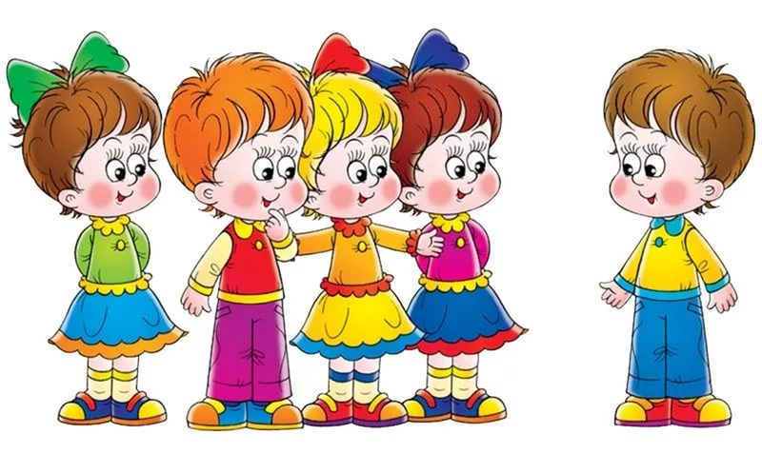
СТИХОТВОРЕНИЕ О ДРУГЕ
Послушайте стихотворение и запомните, каким должен быть настоящий друг
Друг - это тот, кто тебя понимает.
Друг - это тот, кто с тобою страдает.
Друг не покинет тебя никогда
Друг остается с тобой навсегда.
Друг никогда тебя не обидит,
Друг - это тот, кто тебя насквозь видит.
И если с тобой приключится беда,
Только от друга жди помощь тогда...
Друг и советом мудрым поможет,
Если тебя изнутри что-то гложет.
И если вдруг стало тебе «горячо»,
Ты обопрись на друга плечо.
Лишь другу ты можешь доверить секрет,
Ведь между друзьями предательства нет.
И тот у кого миллионы друзей,
Намного богаче всех королей.
И даже когда никого нет вокруг
Незримо с тобою твой лучший друг…
Как вы понимаете фразу:
«И тот у кого миллионы друзей,
Намного богаче всех королей»?

Slide 8
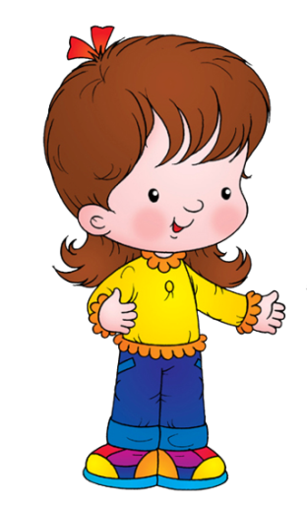
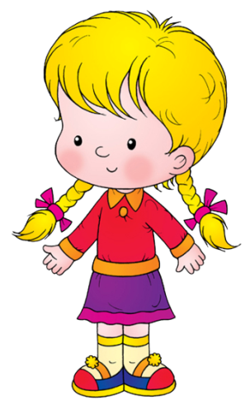
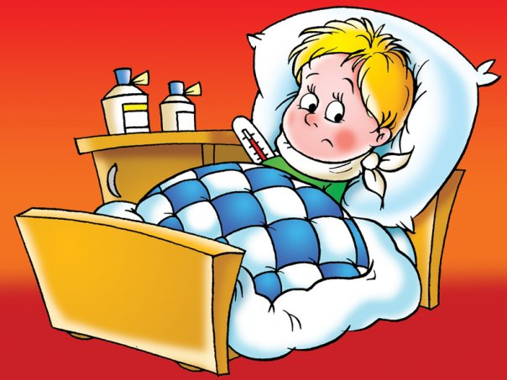
СИТУАЦИИ ДЛЯ ОБСУЖДЕНИЯ С ДЕТЬМИ
1. Чтение стихотворения:
Елена Благинина
Подарок
Пришла ко мне подружка,
И мы играли с ней.
И вот одна игрушка
Вдруг приглянулась ей:
Лягушка заводная,
Весёлая, смешная.
Мне скучно без игрушки -
Любимая была, -
А всё-таки подружке
Лягушку отдала.
Правильно ли поступила девочка?
Как ты будешь вести себя в этом случае?
2.Твой друг заболел. Что ты будешь делать?
3. Как поведёт себя твой друг, если ты попадёшь в беду?

Slide 9
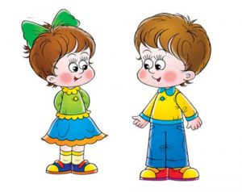
ДЕТСКИЕ МИРИЛКИ
Познакомьте детей с «мирилками». Спросите, какие «мирилки» знают они.
Не дерись, не дерись, Ну-ка быстро помирись!
Хватит нам уже сердиться, Поскорей давай мириться: - Ты мой друг! И я твой друг! –
Это знают все вокруг. Мы обиды все забудем И дружить, как прежде будем!
Солнце выйдет из-за тучек, Нас согреет тёплый лучик. А ругаться нам нельзя, Потому что мы друзья!
Чем ругаться и дразниться Лучше нам с тобой мириться! Очень скучно в ссоре жить, Потому – давай дружить!
Мирись, мирись, мирись И больше не дерись. А если будешь драться, То я буду кусаться. А кусаться нам нельзя, Потому что мы друзья!
Мы не будем больше злиться, Дети сцепляются Мы решили помириться, мизинчиками Злюка, уходи от нас! Как-бы стряхивают с рук грязь Мы опять друзья сейчас! Обнимаются
Давайте все мириться Игрушками делиться. А кто не станет мириться- С тем не будем водиться!

Slide 10
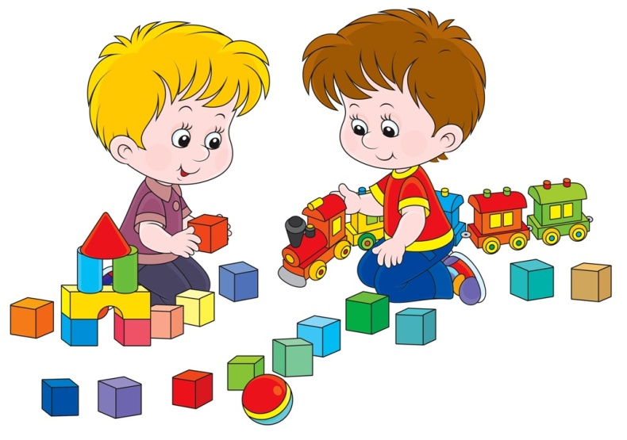
ПРАВИЛА ДРУЖБЫ
Познакомьте детей с правилами настоящей дружбы
Уважай своего друга. Береги вашу дружбу.
Не ссорься с друзьями, играйте мирно.
Не говори другу обидные слова.
Не жадничай!
Не отнимай игрушки!
Говори другу честно, когда что-то не нравится.
Помогайте во всём товарищу.
Делись с другом, чем можешь.
Не бери себе всё лучшее.
Не зазнавайся и не хвастайся, если у тебя что-то хорошо получается.
Если умеешь делать что-то сам, научи этому своего товарища.
Останови друга, если он делает что-то плохое.
Всегда помогай другу в беде.
Умей разделить с другом радость.
Никогда не смейся над недостатками друга.
Умей принять помощь, совет, не обижайся на критику со стороны друга.
Не обманывай друга.
Умей признать свои ошибки, просить прощения и помириться с другом
Вопросы детям: Какое правило о дружбе запомнил ты?
Как вы понимаете правило: «Умей разделить с другом радость»?

Slide 11
Словесная игра «Закончи предложение»
Мир без друга был бы неинтересным, потому что…
Мир без друга был бы безрадостным, потому что...
Мир без друга был бы мрачным, потому что...
Друг – это человек, который…
Друзья нужны человеку для того, чтобы…
Если у человека нет друга, то…
Без друзей прожить нельзя, потому что…
Чтобы появились друзья нужно быть…
Чтобы дружба была крепкая, нужно…
Я бы не хотел дружить (с каким человеком?)…
В моём друге мне больше всего нравится…
При общении со своим другом я стараюсь быть (каким?)…
Я думаю, что со мной дружат потому, что я…

Slide 12
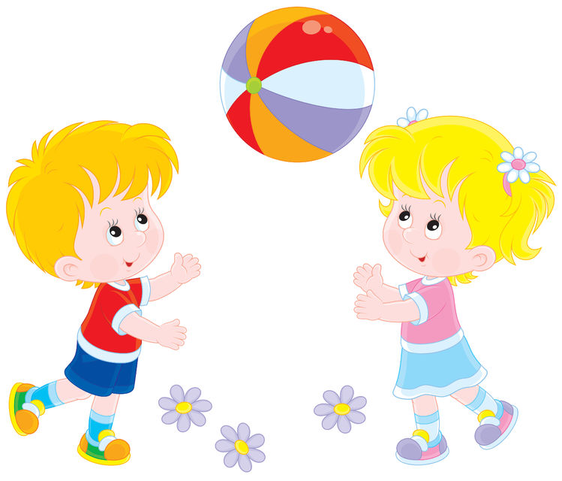
Работа с пословицами и поговорками
Педагог приводит примеры пословиц о дружбе и объясняет детям их смысл
Нет друга – ищи, а нашел, береги.
Человек без друзей, что дерево без корней.
Все силы отдай, а друга в беде выручай.
Одному не под силу – зови товарищей.
Не имей сто рублей, а имей сто друзей.
Ссора до добра не доводит.
Один за всех, и все за одного.
Кто любит лгать, того нельзя в друзья брать.
Друг лучше старый, а платье новое.
Друг за друга держаться — ничего не бояться.
Друзья познаются в беде.
Кто друга в беде покидает, тот сам в беду попадает.
Дружба как стекло: разобьёшь – не сложишь.
Старый друг лучше новых двух.
Умный себя винит, глупый – своего товарища.
С кем поведешься, того и наберешься.
Дружбой дорожи, забывать её не спеши.
Объясни пословицу:
«Друг за друга держаться — ничего не бояться».

Slide 13
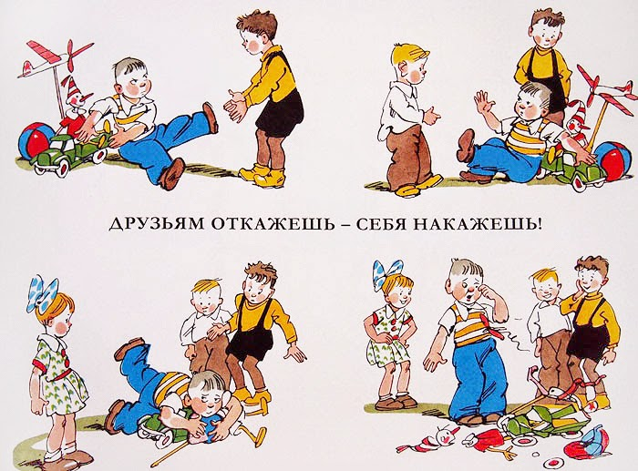
Рассмотри иллюстрации. Объясни, как ты понимаешь поговорку: «Друзьям откажешь – себя накажешь».
«РАЗМЫШЛЯЙ-КА»

Slide 14
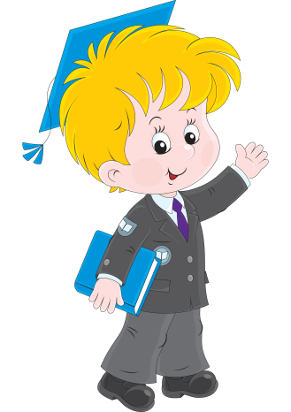
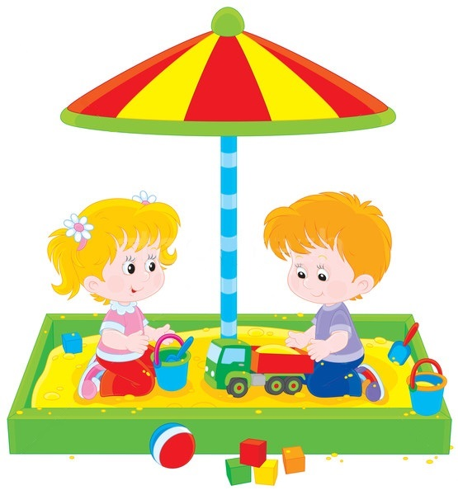
Игра «Профессор»
Цель: развивать социальную компетентность, мыслительную активность; расширять ценностно-смысловое поле дошкольников.
Инструкция: «В дружбе иногда возникают сложные ситуации, когда следует знать, как правильно поступить. Сейчас каждый из вас по очереди будет в роли профессора, который знает ответы на самые сложные вопросы».
Каждому ребёнку по очереди на голову одевается «профессорская» шапочка. Взрослый предлагает «профессору» высказаться, как следует поступить в следующих ситуациях:
Если ты нечаянно обидел своего друга?
Если с тобой никто не хочет дружить?
Если твоего друга обидели?
Если твой друг заплакал или загрустил?
Если ты услышал, как твой друг произносит плохие слова?
Если твоего друга воспитатель похвалила на занятии, а тебя нет?
Если у твоего друга что-то не получается выполнить?
Если твой друг принёс в детский сад игрушку, которую ему купили родители, а у тебя такой нет, хотя ты давно мечтаешь о ней?
Если твой друг знает больше, чем ты?
Если твой друг совершил плохой поступок?

Slide 15
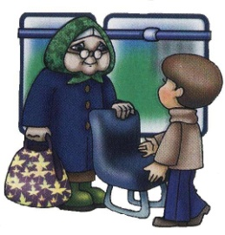
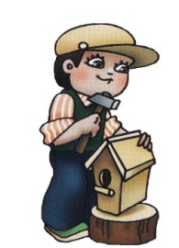
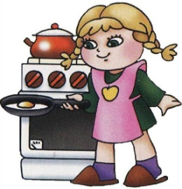
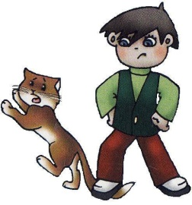
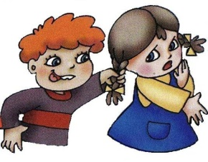
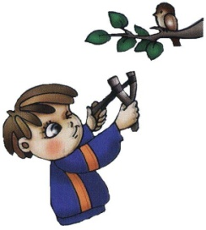
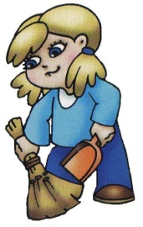
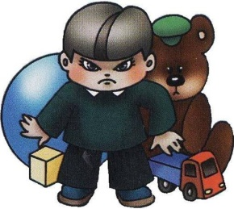
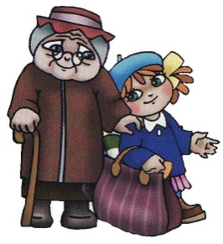
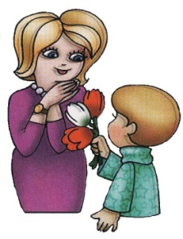
Задание-дискуссия
ГАЛЕРЕЯ ДРУЗЕЙ
Задание: «Перед вами размещены фотографии разных детей. Рассмотрите их. Среди детей выберите себе одного друга или подругу».
Вопросы психолога к детям:
Почему ты выбрал именно этого мальчика (девочку)? Чем он (она) тебе понравился (понравилась)?
А почему никто не выбрал, например, вот этого ребёнка? (Педагог показывает на картинку с ребёнком, совершающего плохой поступок).
Как вы думаете, эти дети (показывая на «плохих»), так и останутся на всю жизнь плохими?
Как можно помочь детям стать лучше и добрее?

Slide 16
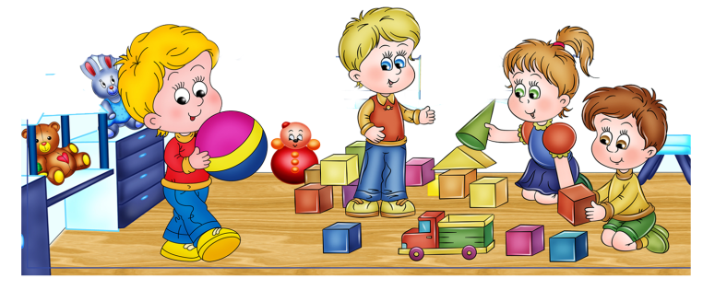
ИГРОВОЕ УПРАЖНЕНИЕ «ЧТО ТАКОЕ ДРУЖБА?»
Педагог перечисляет ситуации, дети хлопают в ладоши лишь в том случае, когда речь идёт о настоящей дружбе:
помочь выполнить сложное задание;
подсказать ответ, если друг не знает;
поделиться вкусным;
заступиться, когда обижают друга;
промолчать, когда товарищ говорить неправду;
развеселить, когда у друга плохое настроение;
позвонить другу, когда тот болеет;
посмеяться, если друг поскользнулся и упал;
рассказать другу чужой секрет;
научить друга рисовать машинку

Slide 17
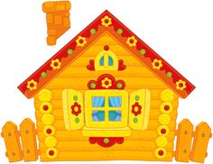
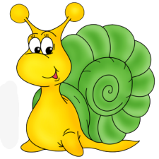
РЕБУС
____________ как стекло: разобьёшь – не сложишь.
В пословице потерялось первое слово. Разгадай ребус и ты узнаешь его.
Для этого впиши в клеточки первые буквы каждого слова, обозначенного картинкой.
Д | Р | У | Ж | Б | А

Slide 18
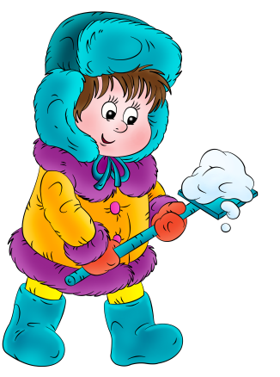
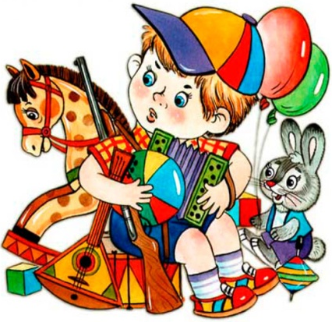
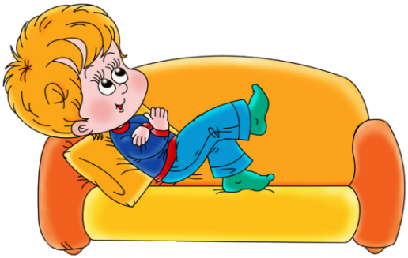
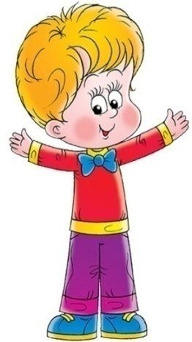
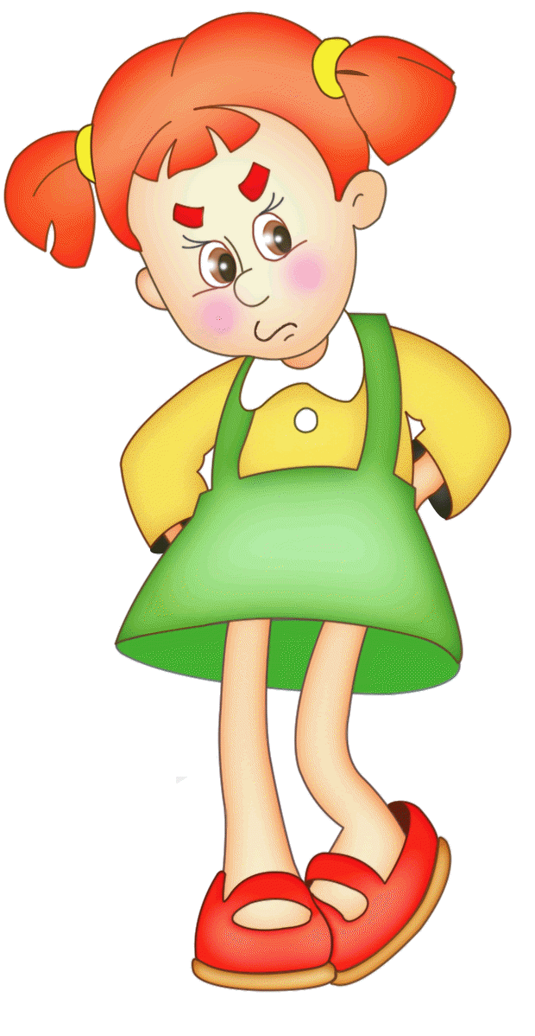
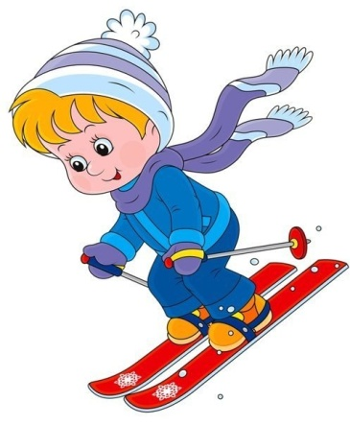
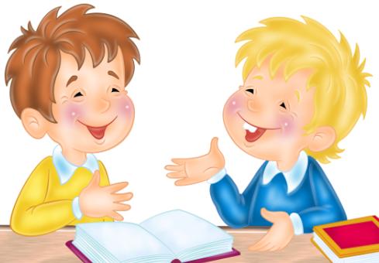
Рассмотри картинки и выбери те качества, которые помогут тебе стать хорошим другом.
ЗАДАНИЕ
Лень
Трудолюбие
Жадность
Честность
Доброта
Злость
Ум
Смелость
Баловство
Глупость

Slide 19
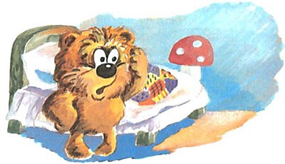
Послушай рассказ. А как ласково ты называешь своего друга?
УВЛЕКАТЕЛЬНОЕ ЧТЕНИЕ
Дружба
Однажды утром Медвежонок проснулся и подумал:
«В лесу много зайцев а мой друг Заяц — один. Надо его как-нибудь назвать!»
И стал придумывать своему другу имя.
«Если я назову его ХВОСТИК, — думал Медвежонок, — то это будет не по правилам, потому что у меня тоже есть хвостик... Если я назову его УСАТИК, это тоже будет нехорошо — потому что и у других зайцев есть усы... Надо назвать его так, чтобы все-все сразу знали, что это — мой друг».
И Медвежонок придумал.
— Я назову его ЗАЯЦДРУГМЕДВЕЖОНКА? — прошептал он. — И тогда всем-всем будет понятно.
И он соскочил с постели и заплясал.
— ЗАЯЦДРУГМЕДВЕЖОНКА! ЗАЯЦДРУГМЕДВЕЖОНКА! — пел Медвежонок. — Ни у кого нет такого длинного и красивого имени!..
И тут появился Заяц.
Он переступил порог, подошел к Медвежонку, погладил его лапой и тихо сказал:
— Как тебе спалось, МЕДВЕЖОНОККОТОРЫЙДРУЖИТСЗАЙЦЕМ?
— Что?.. — переспросил Медвежонок.
— Это теперь твое новое имя! — сказал Заяц. — Я всю ночь думал: как бы тебя назвать? И наконец, придумал: МЕДВЕЖОНОККОТОРЫЙДРУЖИТСЗАЙЦЕМ!

Slide 20
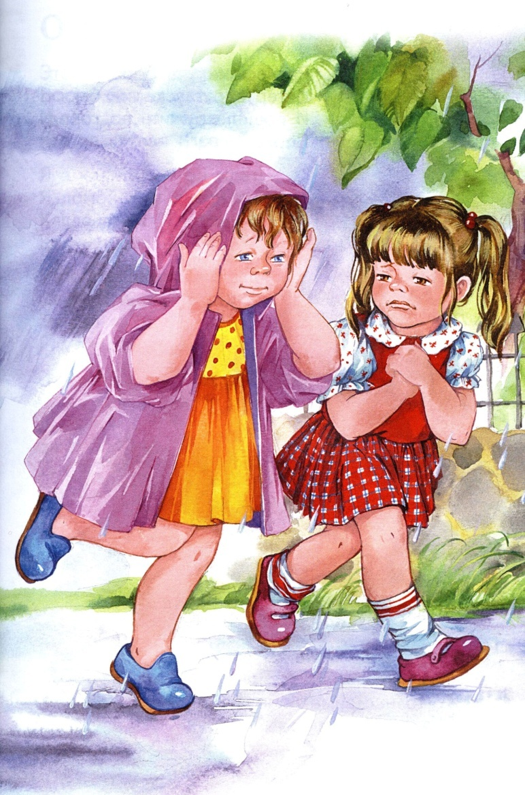
Послушай рассказ. А как ласково ты называешь своего друга?
УВЛЕКАТЕЛЬНОЕ ЧТЕНИЕ
«До первого дождя» В.А. Осеева
Таня и Маша были очень дружны и всегда ходили в школу вместе. То Маша заходила за Таней, то Таня - за Машей.
Один раз, когда девочки шли по улице, начался сильный дождь. Маша была в плаще, а Таня - в одном платье. Девочки побежали.
- Сними свой плащ, мы накроемся вместе! - крикнула на бегу Таня.
- Я не могу, я промокну! - нагнув голову с капюшоном, ответила ей Маша.
В школе учительница сказала:
- Как странно, у Маши платье сухое, а у тебя, Таня, совершенно мокрое. Как же это случилось? Ведь вы же шли вместе?
- У Маши был плащ, а я шла в одном платье, - сказала Таня.
- Так вы могли бы укрыться одним плащом, - сказала учительница и, взглянув на Машу, покачала головой. - Видно, ваша дружба до первого дождя!
Обе девочки густо покраснели: Маша за Таню, а Таня за себя.

Slide 21
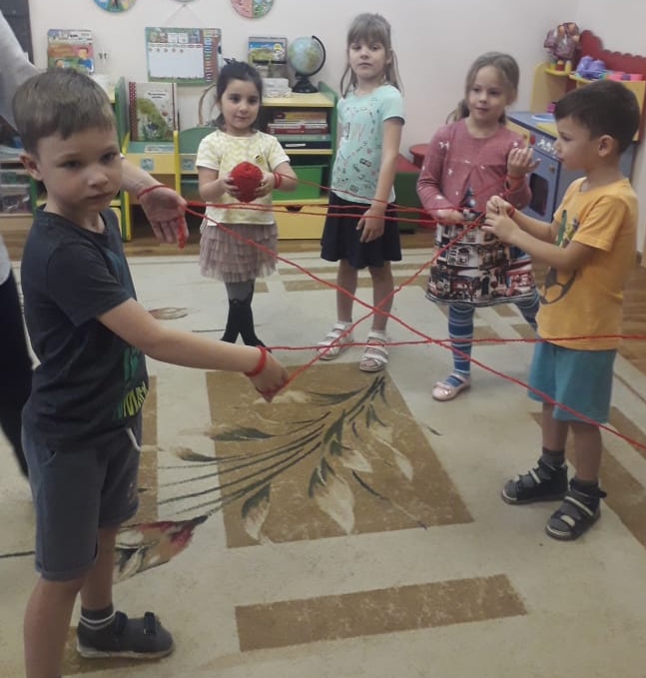
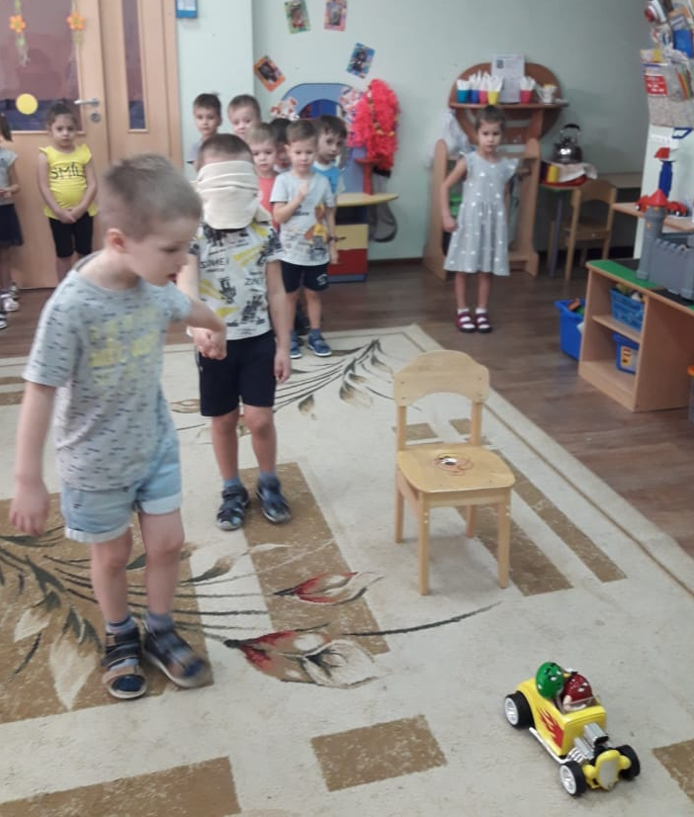
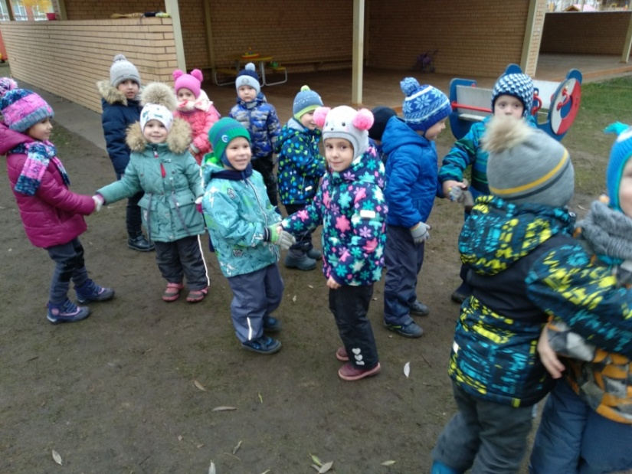
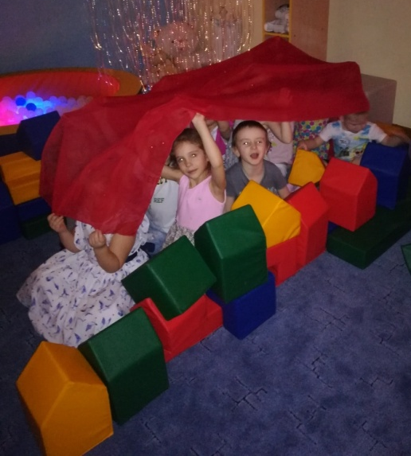
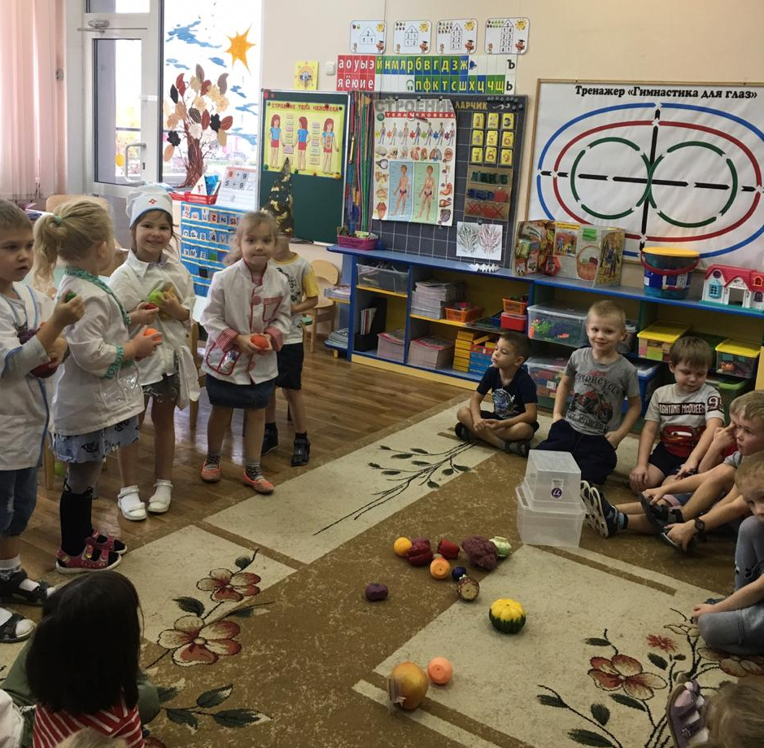
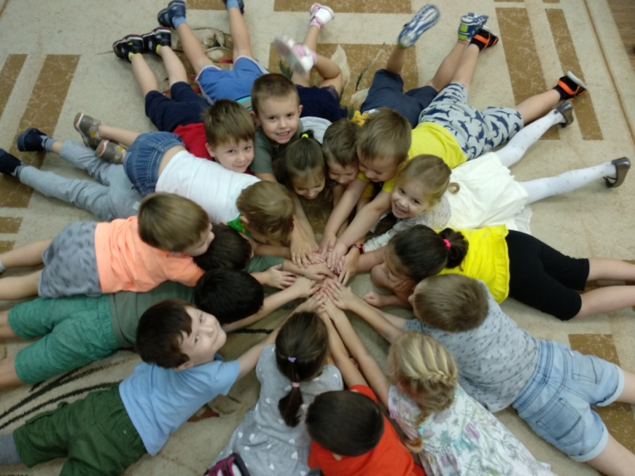
Групповые игры, направленные на сплочение коллектива, сотрудничество
(по возрасту на прогулке и в помещении группы)

Slide 22
Темы информационных стендов, буклетов для родителей:
«Влияние психологического микроклимата семьи на здоровье ребенка».
«Какие мы мамы, какие мы папы?»
«8 вещей, которые нельзя запрещать ребёнку».
«Гендерное воспитание ребенка в семье».
«Секреты правильного развития ребенка».
«Все ли игры детей одинаково полезны?»
«Влияние слов и мыслей на человека».

Slide 23
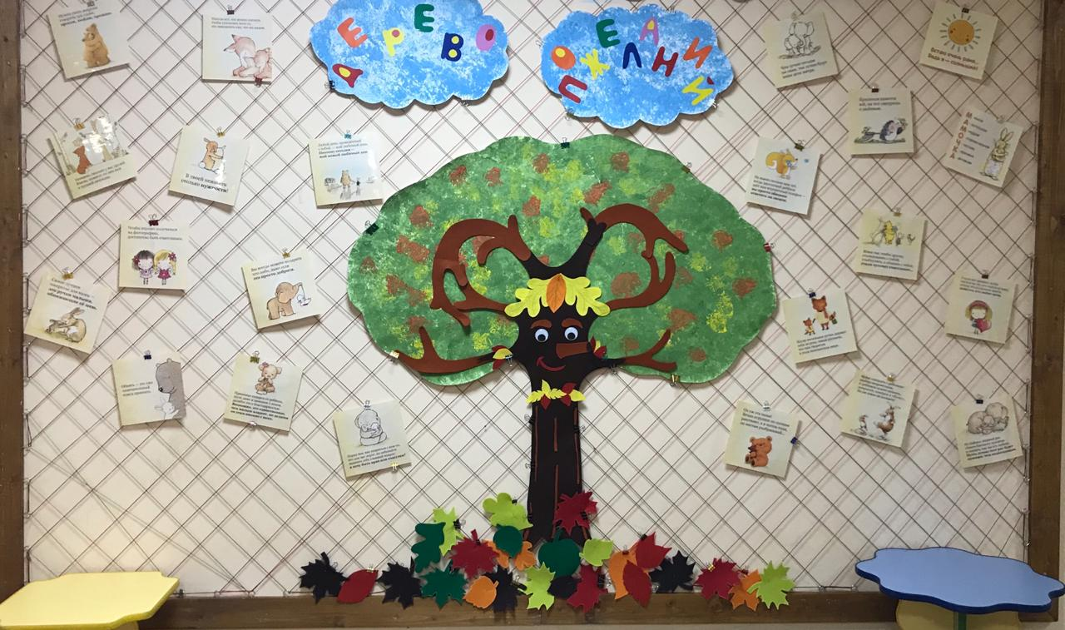
Для родителей : материалы психологических стендов недели

Slide 25
Психологическая игра для педагогов
«Тайный друг»
Цель: игра способствует психологической разгрузке, повышению общего позитивного эмоционального тонуса, развитию толерантности, доброты и взаимоподдержки.
Педагогам необходимо написать и отправить по 5 писем-сердечек с пожеланиями своим коллегам. Пожелания любые: с юмором, в стихах, в прозе и т.д. Подписываться в письмах «от кого» необязательно. Каждый держит в тайне, кому отправил письмо.

Slide 26
29 марта вторник | «День доброты» | Дети: 1. Чтение художественной литературы: «Песенка друзей» С. Михалков (музыкальное сопровождение). 2. Просмотр мультфильма "Винни Пух" 3.Групповые игры, направленные на сплочение коллектива, сотрудничество (по возрасту на прогулке и в помещении группы) | Дети: 1. Чтение художественной литературы: «Песенка друзей» С. Михалков (музыкальное сопровождение, «Три поросенка» пер С. Михалкова (видео сопровождение). 2.Просмотр мультфильма "Винни Пух", "38 попугаев" 3. Рассматривание сюжетных картинок «Уроки доброты» 4.Групповые игры, направленные на сплочение коллектива, сотрудничество (по возрасту на прогулке ) | Дети: 1.Правила дружбы. 2.Увлекательное чтение 3. «Детские мирилки» 4. Групповые игры, направленные на сплочение коллектива, сотрудничество (по возрасту на прогулке) 5.Просмотр мультфильма "Винни Пух", "38 попугаев"
 |  | Педагоги: 1.Конкурс для воспитателей «Уголок психологической разгрузки в группе» | Педагоги: 1.Конкурс для воспитателей «Уголок психологической разгрузки в группе» | Педагоги: 1.Конкурс для воспитателей «Уголок психологической разгрузки в группе»
 |  | Родители: «Дерево пожеланий» (в фойе сада около поста охраны) | Родители: «Дерево пожеланий» (в фойе сада около поста охраны) | Родители: «Дерево пожеланий» (в фойе сада около поста охраны)

Slide 27
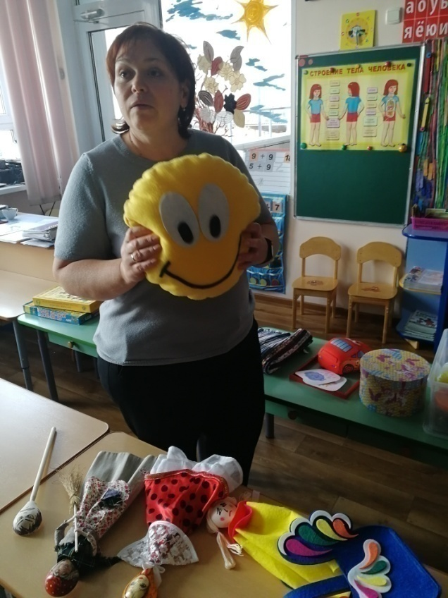
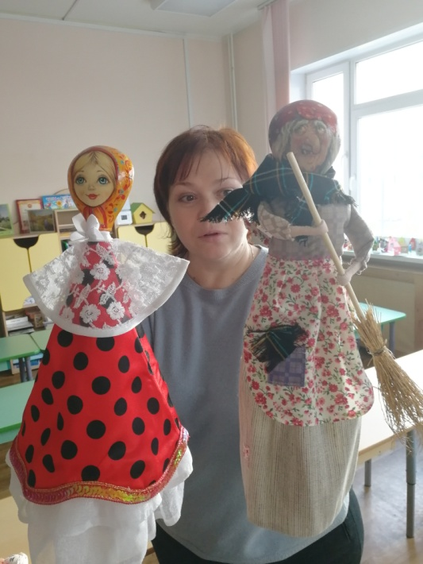
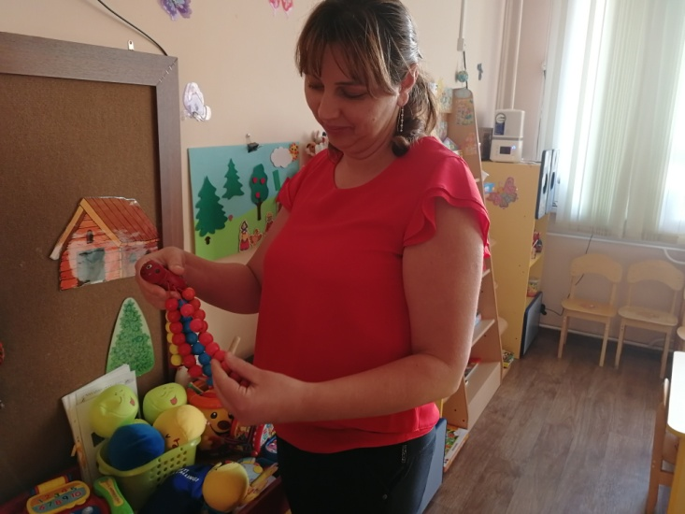
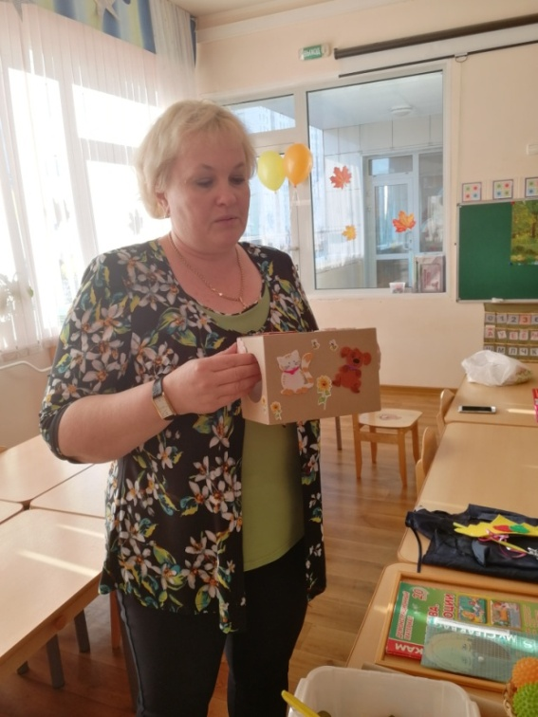
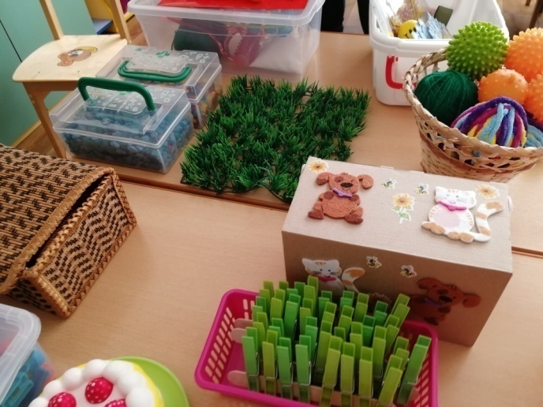
Конкурс для воспитателей «Уголок психологической разгрузки в группе»

Slide 28
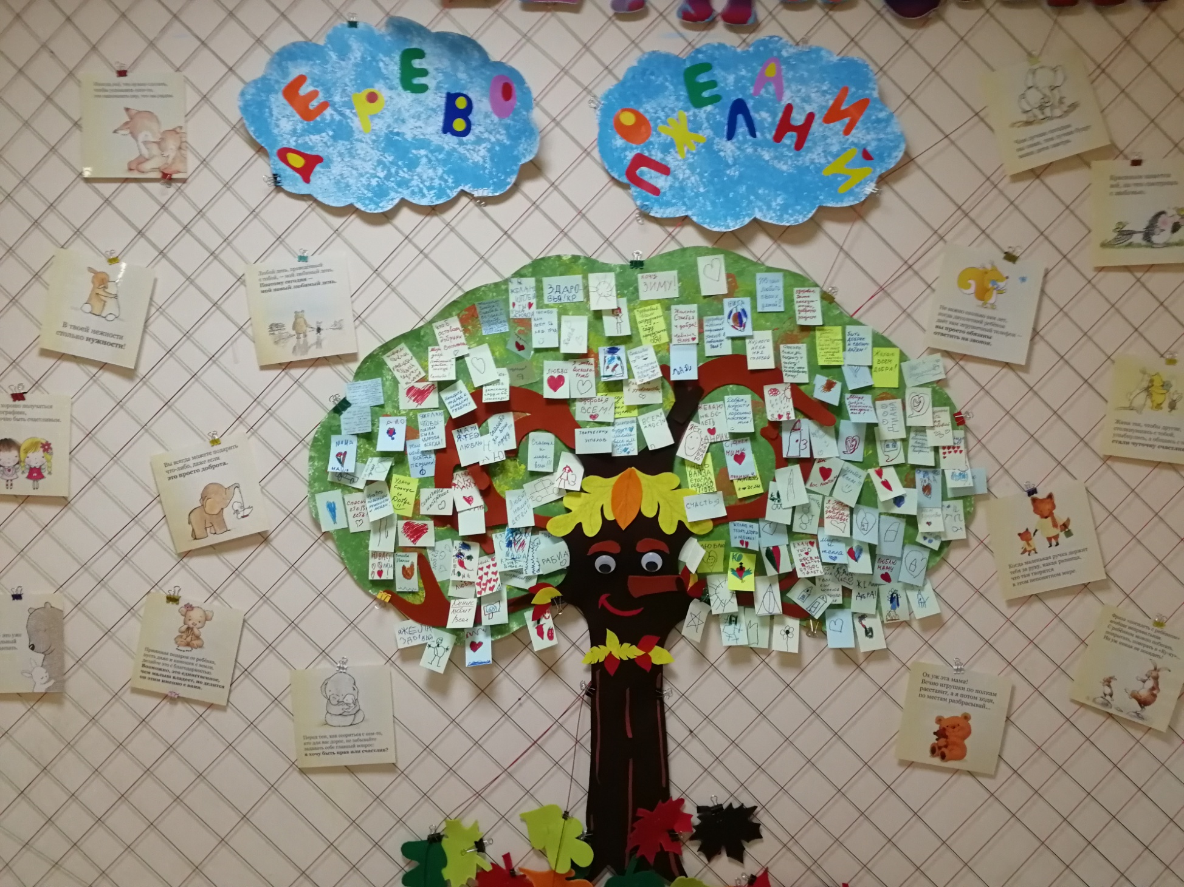

Slide 29
30 марта среда | «День творчества и самовыражения» | Дети: 1. Развивающее занятие «Цветные ладошки» 2.Чтение художественной литературы | Дети: 1. Беседа «Можно ли прожить без друга» 2. Игра «Я хочу с тобой дружить» 3.Чтение художественной литературы | Дети: 1. Развивающее занятие "Город Дружбы" (1 часть) 2.Игра «Профессор»
 |  | Педагоги: психологический ресурсный тренинг «Цвет моего настроения» (муз.зал 13.15) | Педагоги: психологический ресурсный тренинг «Цвет моего настроения» (муз.зал 13.15) | Педагоги: психологический ресурсный тренинг «Цвет моего настроения» (муз.зал 13.15)
 |  | Дети+родители: 1. Конкурс «Мой портрет в лучах солнца» (рисунок, аппликация, поделка) Для родителей: Буклет: «Дети рисуют. Цветовая гамма и её значение» | Дети+родители: 1. Конкурс «Познакомьтесь –это Я» (стенгазеты) Для родителей: Буклет: «Дети рисуют. Цветовая гамма и её значение» | Дети+родители: 1. Конкурс «Познакомьтесь –это Я» (стенгазеты) Для родителей: Буклет: «Дети рисуют. Цветовая гамма и её значение»

Slide 30
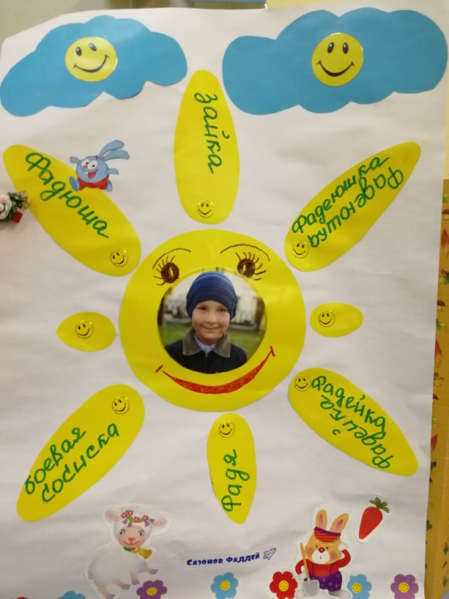
Дети и родители:
Конкурс «Мой портрет в лучах солнца»

Slide 31
Дети и родители:
Конкурс «Познакомьтесь –это Я» (стенгазеты)

Slide 32
Психологический ресурсный тренинг для педагогов
«Цвет моего настроения»

Slide 33
31 марта четверг | «День дружной семьи» | Дети: 1.«Моя семья» (беседа с детьми), просмотр 2. Просмотр спектакля «О дружбе» | Дети: 1.«Моя семья» (беседа, рисование и выставка детских работ). 2. Просмотр спектакля «О дружбе» | Дети: 1.Развивающее занятие "Город Дружбы" (2 часть) представление макета «Город Дружбы» в фойе группы. 2.Просмотр спектакля «О дружбе»
 |  | Педагоги: завершение игры «Тайный друг», игра «Давайте говорить друг другу комплименты» (муз.зал 13.15) | Дети+Педагоги: «Я желаю своим родителям…» Красочно оформленная стенгазета с пожеланиями родителям (готовится заранее, вывешивается в пятницу). Педагоги: завершение игры «Тайный друг», игра «Давайте говорить друг другу комплименты» (муз.зал 13.15) | Дети+Педагоги: «Я желаю своим родителям…» Красочно оформленная стенгазета с пожеланиями родителям (готовится заранее, вывешивается в пятницу). Педагоги: завершение игры «Тайный друг», игра «Давайте говорить друг другу комплименты» (муз.зал 13.15)
 |  | Для родителей: Буклеты: «Как сделать семью счастливой?», «Стили семейного воспитания» | Для родителей: Буклеты: «Как сделать семью счастливой?», «Стили семейного воспитания» | Для родителей: Буклеты: «Как сделать семью счастливой?», «Стили семейного воспитания»

Slide 34
Развивающее занятие на сплочение детского коллектива «Город Дружбы»
Цель: создание дружеской атмосферы взаимопомощи, доверия, доброжелательного и открытого общения детей друг с другом в группе.
Задачи:
Развитие у детей навыков совместной деятельности в коллективе, техники вербальной и невербальной коммуникации.
Воспитание доброжелательного отношения друг к другу, развитие у детей социальных навыков и навыков межличностного взаимодействия со сверстниками и взрослыми.
Повышение самооценки личности детей через расширение представлений о себе и других детях, осознание своей собственной уникальности.
Формирование способности выражать словом свои чувства; понимать другого; уметь согласовывать свои действия с действиями партнёра.
Создание комфортной доверительной атмосферы в группе.
Формирование у детей умение применять полученные в ходе занятий знания на практике.

Slide 37
Просмотр спектакля «О дружбе»

Slide 38
Спасибо за внимание.
Творческих вам успехов!

